Slide 1
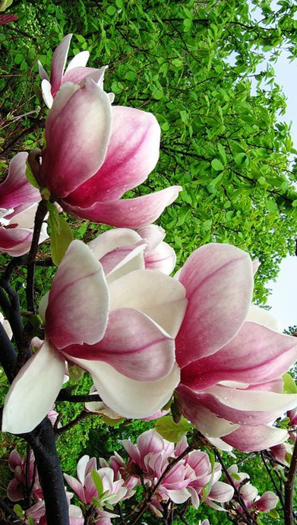
Обзорная экскурсия по г.Сочи
Выполнила ученица
4 «В» класса
Головко Анастасия

Slide 2
мы приглашаем вас совершить виртуальное путешествие по нашему прекрасному городу, посетив самые красивые уголки Сочи.

Slide 3
Сочинский железнодорожный вокзал
Первых гостей встречает железнодорожный вокзал, который по праву считается архитектурным памятником Сочи и является по сути визитной карточкой нашего города.
Современный вокзал построен по проекту академика архитектуры Алексея Николаевича Душкина
в 1952г.
В1975 году сочинский железнодорожный вокзал был внесен в число памятников архитектуры в красную книгу ЮНЕСКО, и здание вокзала признано самым красивым зданием вокзала в Европе.
А сейчас приглашаем вас посетить еще один порт Сочи - Морской вокзал.

Slide 4
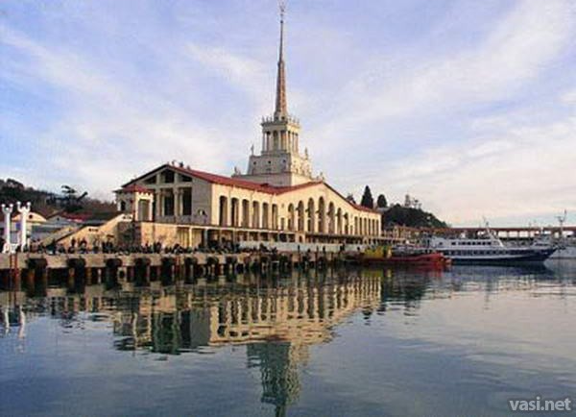
Сочинский морской порт
Первых путешественников, прибывающих в наш город с моря, встречает величественный шпиль венчающий башню здания Морского вокзала.
Прекрасный вид открывается на город Сочи с просторов Черного моря .
Над тремя ярусами башни установлены скульптурные фигуры, автором которых является известный скульптор Ингал.
Они олицетворяют четыре времени года и четыре стороны света.
Морской вокзал Сочи памятник архитектуры федерального значения.
Удивительно прекрасной панорамой приглашает Вас полюбоваться на город гора Ахун.

Slide 5
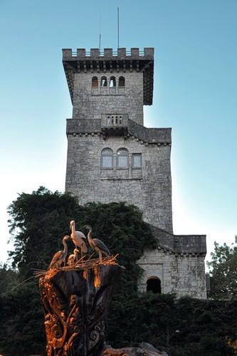
ГОРА АХУН
Прекрасный вид на Сочи открывается с высоты птичьего полета с самой высокой точки города – горы Ахун.
Высшая точка 663 метра над уровнем моря венчается смотровой башней построенной в 1936 году по проекту С.И. Воробьева высота башни 30,5 метра позволяет охватить прекрасную панораму города и морского побережья.
Полюбовавшись на город с высоты приглашаем вас посетить уникальный единственный в России парк культуры и отдыха Дендрарий.

Slide 6
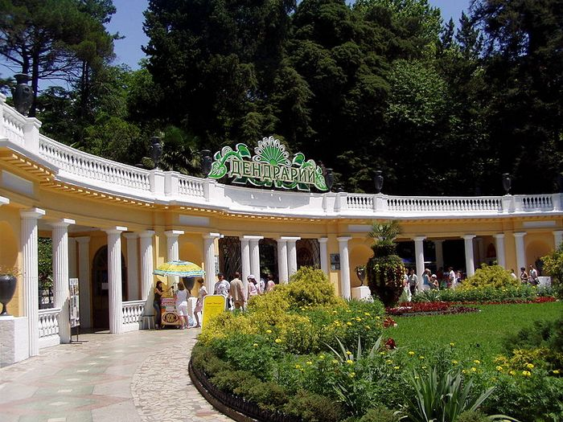
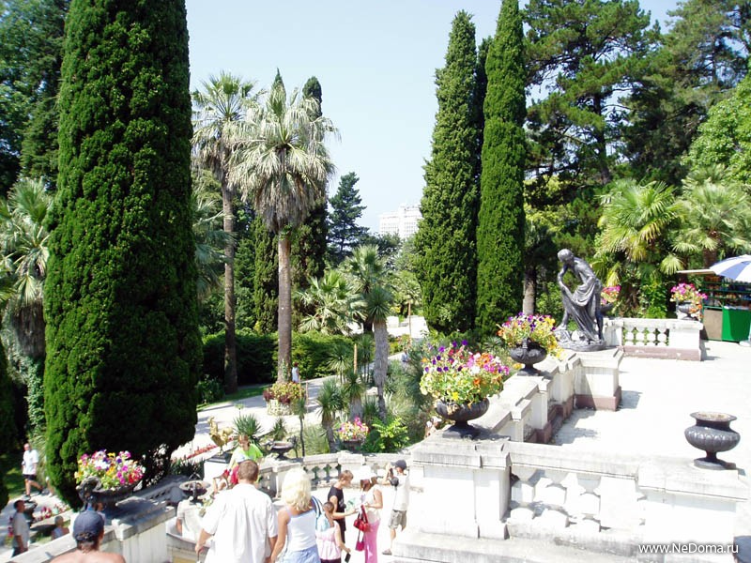
дендрарий
Дендрарий - Зеленая сокровищница Российских субтропиков.
Уникальные климатические условия и террасная структура расположения парка позволяют разместить на одной территории более 2000 экзотических и редких растений со всех уголков земного шара. Кроме флоры Дендрарий гордится редкими животными и птицами живущими, в нем, а так же канатной дорогой с впечатляющими видам на горы и море, которые открываются на верхней точке Дендрария.

Slide 7
Мемориал «Во имя жизни»
Описывая красоты нашего прекрасного города мы не можем обойти молчанием мемориал
-«Во имя жизни» -посвященный самоотверженному труду медиков, работавших в госпиталях организованных в Сочи во время Великой Отечественной войны.
Этот мемориал находится у входа в парк «Ривьера» – следующем пункте в нашем путешествии.

Slide 8
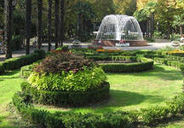
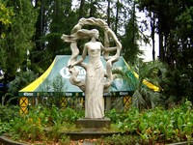
РивьЕра
Самый популярный парк развлечений Сочи «Ривьера» - основан известным предпринимателем, Василием Александровичем Хлудовым в 1898 году.
В этом парке наряду с прекрасными цветочными композициями и скульптурными группами с героями русских сказок и басен в парке имеются многочисленные аттракционы, спортивный городок, океанариум, дельфинарий, а так же Зеленый театр, где проходят концертные программы и шоу.

Slide 9
Сочинский художественный музей
Сочинский художественный музей -памятник архитектуры федерального значения. С 1976 года здесь располагается выставочный зал. В музее собрано более 3000 экспонатов русского и зарубежного искусства по разделам живопись, скульптура, графика, декоративно-прикладное искусство, художественные промыслы.
Совершая культурное путешествие по нашему прекрасному городу мы обязательно заглянем в
Зимний театр.

Slide 10
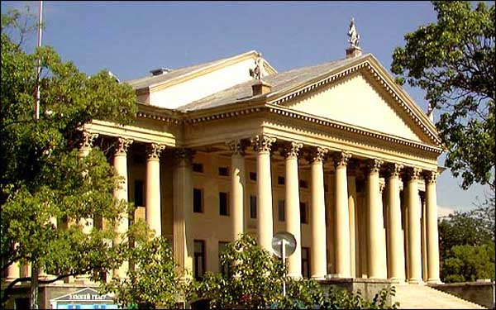
Зимний театр сочи
Восемьдесят восемь колон опоясывающих здание Зимнего театра создают одну из самых прекрасных архитектурных композиций – Коринфскую.
Портик венчается фронтоном, на котором установлены три женские фигуры олицетворяющие
живопись, скульптуру и архитектуру.
Не только духовную и культурную программу может предложить наш город, а так же у всех гостей есть прекрасная возможность посетить один из уникальных бальнеологических курортов нашего края – Мацесту.

Slide 11
Мацеста
Мацестинский курорт – крупнейший лечебный комплекс России, основанный в 1902 году на целебных сероводородных источниках.
Мацестинский оздоровительный комплекс расположен в живописной долине в пойме реки Мацеста.
После посещения Мацесты можно спуститься на морскую набережную, где ласковый морской бриз овеет вас своим дыханием.

Slide 12
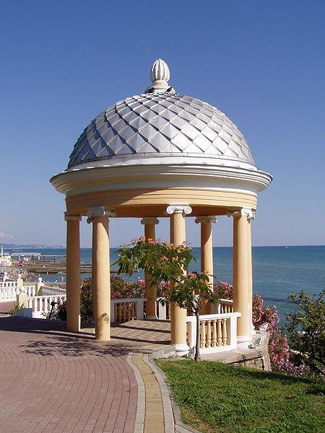
Морская набережная сочи
Пешеходная набережная именуется в народе Променад – это любимое место для прогулок и отдыха горожан и гостей города Сочи.
Общая длина прогулки составляет 2 километра, которые принесут путешественникам истинную радость и доставят массу удовольствия.
А сейчас предлагаем вам перенестись на Красную поляну – которая готовиться принять всех гостей Зимних Олимпийских и Паралимпийских игр 2014 года.

Slide 13
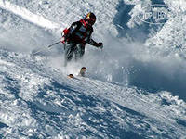
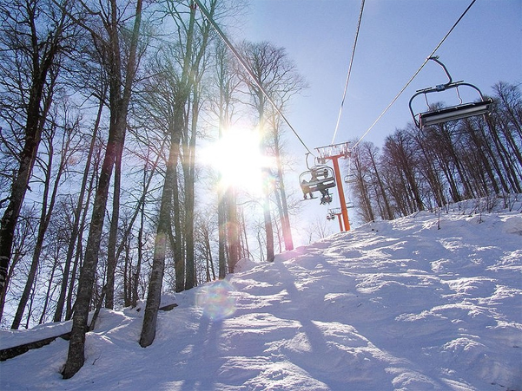
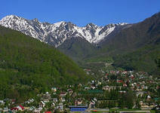
Красная поляна
Уникальность Сочинской курортной климатической зоны в том, что гости курорта могут отдыхая на побережье принимать солнечные ванны и купаться в ласковом Черном море, а затем подняться в горы Красной поляны и прокатиться на горных лыжах и сноуборде.
Такое сочетание является уникальным климатическим феноменом России.
Но главное предназначение Красной поляны в том - что это
центр Зимних Олимпийских и Паралимпийских игр 2014 где сосредоточенны все устремления и надежды спортсменов и всех людей, с нетерпение м ждущих
очередные Игры, кто
горд тем, что их страна принимает гостей со всего митра и это может показать Сочи в его наилучшем облике и
гордится тем что их город удостоен чести принимать в свои теплые черноморские объятия всех гостей и участников Олимпийских и Паралимпийских игр!

Slide 14
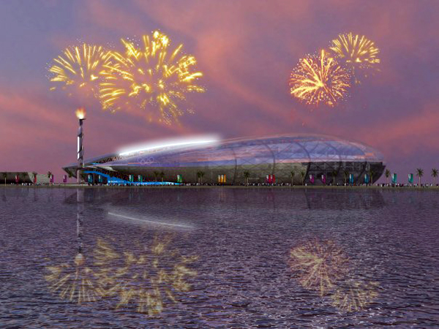
Зимняя олимпиада в сочи
Дорогие гости !
Мы ждем вас в своем прекрасном
Краю Магнолий -
в теплом, солнечном Сочи!
Приезжайте к нам и увезите с собой частицу нашего южного гостеприимства!

